Slide 1
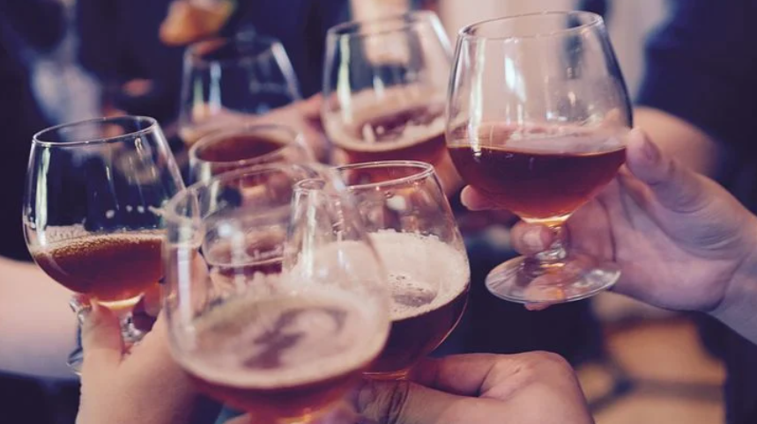
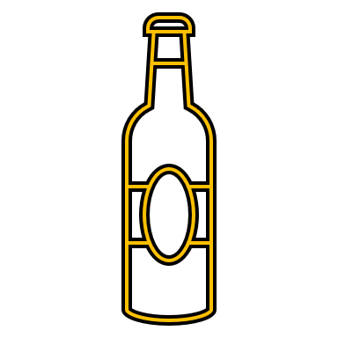


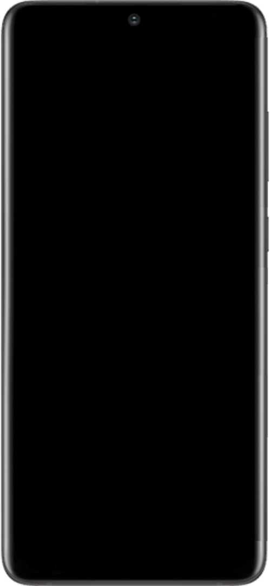
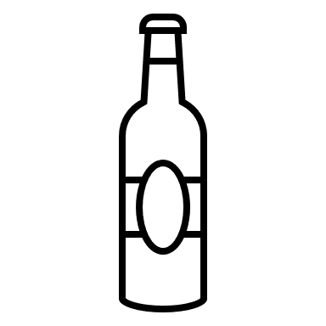







Drink-drink
Historique de la soirée du 8/12 - 9/12
?
Taux d’alcool dans le sang :
Boissons bues :
Avec Drink-drink, vous drinkez consciemment !
Drink-drink
1
Gr/Litre :
Crée ton profil !
- 1
0,6
0,6
3 verres de vin
rouge 33 cl, 13 °
Voir les photos prises avec l’heure et le lieu
Login : _____
0,4
- 0,5
4 Jupiler 25 cl, 5 °
Mot de passe : _____
- 0
3 vodka/Red bull 33 cl, 13 °
Drink-drink est une application vous permettant de savoir en temps réel la quantité d’alcool approximatif que vous avez dans votre sang.
Plus précisément, que vous permet cette application de faire ?
Tracer la quantité d’alcool dans votre sang tout au long de la soirée en ajoutant au fur et à mesure ce que vous buvez.
Prendre des photos avec l’application en vous localisant.
Rejoindre des amis dans une « soirée » via NFC
Connaitre l’état d’ivresse de vos amis faisant partie de la « soirée ».
Avoir un historique de vos soirées où vous trouverez des graphiques sur la quantité d’alcool dans votre sang en fonction du temps, la quantité de boissons bues et leur « type », les photos prises avec l’heure et le lieu.
La possibilité de « rejouer » votre soirée où l’application vous montre l’enchainement des actions que vous avez fait durant la soirée.
16h : photo, 16h10 : Jupiler 25 cl à 5°, 17h : vodka/Red bull 33cl à 13 °, …
Tracer ce que vous buvez chaque jour pour contrôler votre consommation d’alcool.
Email : _____
Heures :
17h
19h
Rejouer la soirée
16h
18h
Age : _____
Nom : _____
Poids : _____
Drink-drink
?
Taux d’alcool actuelle : 0,8 gr/litre
Taille : _____
Sexe : _____
Démarrer une soirée
Ajouter une boisson
Historique de mes soirées
Prendre une photo
continuer
Santé
Taux d’alcool de vos ami(e)s
Mes amis
Tips :
#Guindaille2.0, n’oublie pas d’alterner avec de l’eau ;)
Urgence : 112
Mes données
Déconnexion
Terminer la soirée

